Slide 1


КЗ «Луцький заклад дошкільної освіти (ясла-садок) № 35
Луцької міської ради»
Щастя творити добро
23 квітня 2026 року
День психолога

Slide 2

Мета: допомогти усвідомити, що добро потрібне кожній людині. Вчити нести добро іншим через добрі справи. Сприяти формуванню в них активної життєвої позиції, людяності, чесності, милосердя, доброти.

Slide 3

Милосердя й доброта, як два крила, на яких тримається людство. І не обов’язково це повинна бути матеріальна допомога, інколи достатньо теплого слова, моральної підтримки, душевної розмови. Ще складаючи казки, люди вірили в добро, в перемогу справедливості, у щастя. Куди ж поділась ця віра? Чому залишилися самі поневіряння? Можливо, варто звернутися до казок – мудрого джерела народної думки? Можливо, треба робити висновки і повертатися до добра, щоб зробити добрими когось, себе, увесь світ?! У наш час, коли все більше панує зла на землі, видається все більше негативної інформації, коли люди озлобляються один на одного. Вони забувають про добро, про те приємне, що можна зробити один одному.

Slide 4

Кажуть, що добро — це єдина мова, яку розуміють усі без перекладу. У педагогічній діяльності ця мова має особливу силу, адже кожен учитель щодня не лише навчає, а й формує емоційний клімат майбутнього покоління.

Slide 5

Вправа
« Я дарую тобі…»

Slide 6
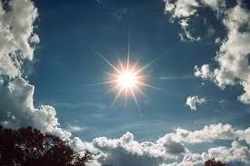
Методика «Лист самому собі
про добро»

Slide 7

Методика “Дерево доброти”

Slide 8

гілки — кому я даю добро?
плоди — що отримую у відповідь?
стовбур — як я проявляю добро?
коріння — що сформувало мою доброту?

Slide 9

Притча
«Про морську зірку»

Slide 10
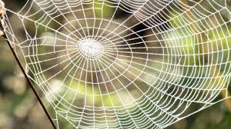
Вправа
«Сплети павутинку»

Slide 11
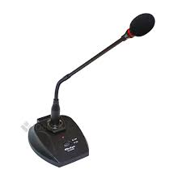
Мозковий штурм «Інтерв’ю»

Slide 12
Добро не потребує великих ресурсів — воно потребує уваги, серця і готовності бути присутнім у моменті. Саме через прості добрі дії ми повертаємо собі відчуття сенсу та внутрішньої гармонії.

Slide 13


